Slide 1
Projektmunka kurzusainak kiírása

Slide 2
Az alábbi lépések alapján lehet projekteket kurzusként kiírni:
1. Projektmunka tárgy kiválasztása a Tárgyak menüponton
2. Tárgy kurzusai menüpont kiválasztása
3. Gyakorlati kurzus kiírása (összlétszám, egyéb intézményi létszám, várólistás létszámok megadása – a létszámadatoknak egyeznie kell)
4. Egyéb adatok fül / Jóváhagyásos kurzus kijelölése
5. Oktatók fül / Oktató hozzáadása (jóváhagyó személy)
6. Oktató típus beállítása (Jóváhagyó kurzusoktató)

Slide 3
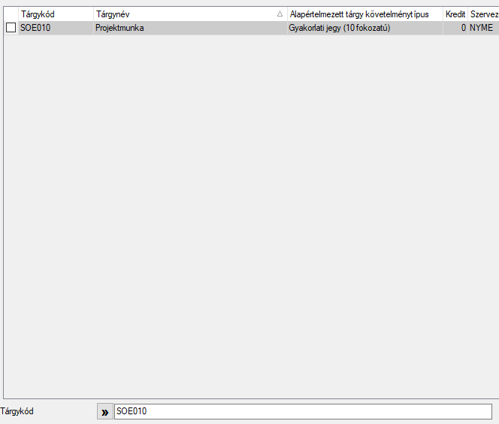
1. Projektmunka tárgy kiválasztása a Tárgyak menüponton

Slide 4
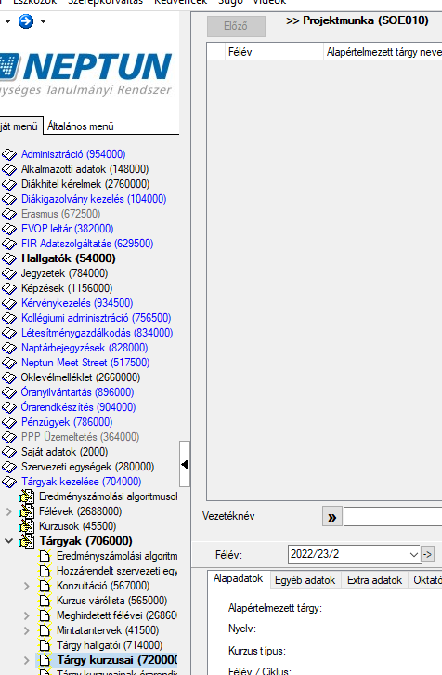
2. Tárgy kurzusai menüpont kiválasztása

Slide 5
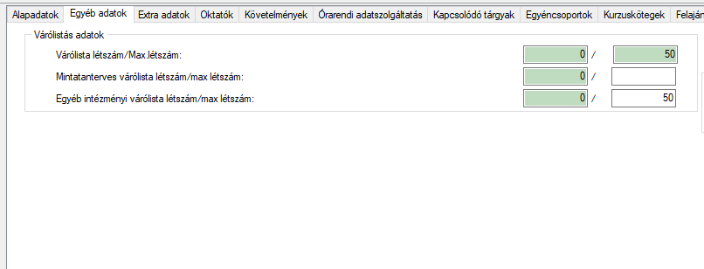
3. Gyakorlati kurzus kiírása. Pl.: Összlétszám: 50 Egyéb intézményi létszám: 50 Várólistás létszám: 50 Egyéb intézményi várólistás létszám: 50

Slide 6
4. Egyéb adatok fül / Jóváhagyásos kurzus kijelölése

Slide 7
5. Oktatók fül / Oktató hozzáadása (jóváhagyó személy)

Slide 8
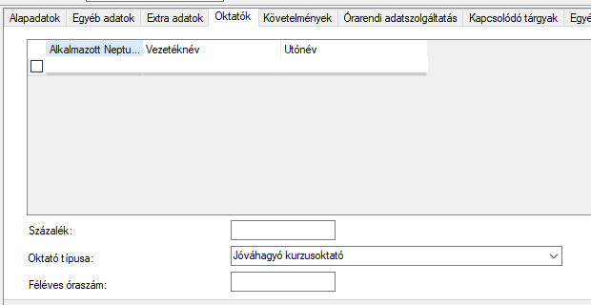
6. Oktató típus beállítása (Jóváhagyó kurzusoktató)

Slide 9
Jó munkát!

